Slide 1
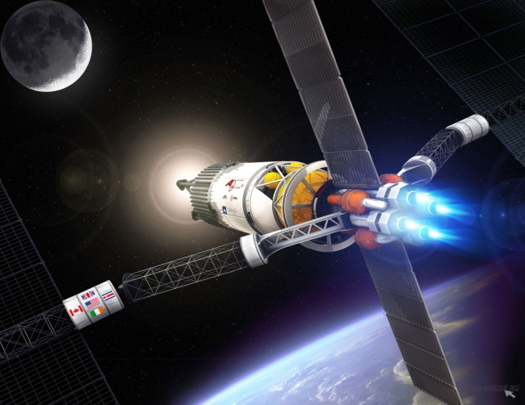
ПЕРСПЕКТИВЫ РАЗРАБОТКИ ПЕРСПЕКТИВЫ РАЗРАБОТКИ МОЩНЫХ ПЛАЗМЕННЫХ КОСМИЧЕСКИХ РАКЕТНЫХ ДВИГАТЕЛЕЙ
Жильцов В.А., КулыгинВ.М.
Москва 2019

Slide 2
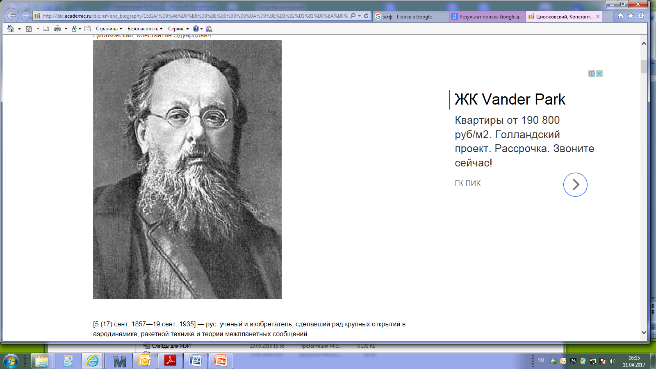

«Земля — колыбель человечества, но
нельзя вечно оставаться в колыбели»
К. Э. Циолковский
«Может быть, с помощью электричества можно будет со временем придавать громадную скорость выбрасываемым из реактивного прибора частицам».

Slide 3
Основные характеристики ракетных двигателей
Тяга, Н
где
- Расход массы, кг/с,
- Эффективная скорость истечения, м/с
- импульс или удельная тяга, м/с
- Удельный импульс, с
Мощность тяги
α= M/P

Slide 4
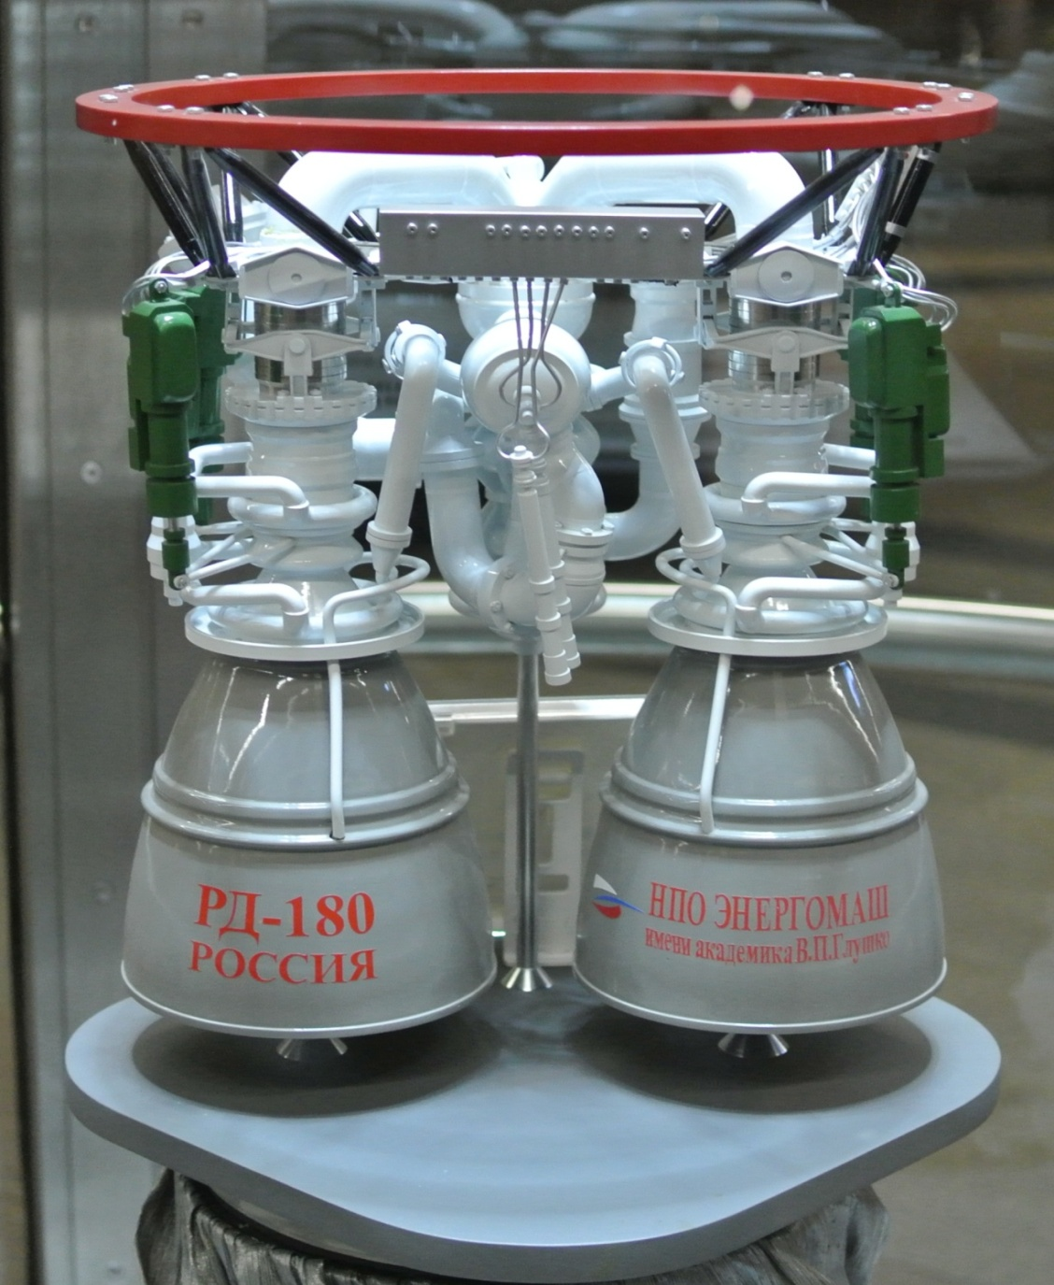
Полная масса: 5950 кг
Сухая масса: 5 480 кг
Тяга:
Вакуум: 423,4 тс
Уровень моря: 390,2 тс Удельный импульс:
Вакуум: 337,8 c
Уровень моря: 311,3 с
Время работы: 270 c
Расход массы 1.3 т/с
Мощность 12 МВт
Высота: 3 600 мм
Диаметр: 3 200 мм

Slide 5
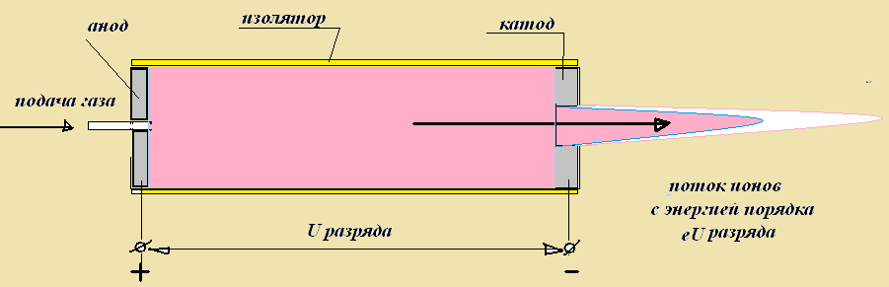
Простейшая схема электроразрядного двигателя
При такой конфигурации энергия вытекающих ионов определяется падением напряжения на разряде и составит величину ~ 10 –100 эВ.
(в «химическом» РД ~ 0,3 –0.5 эВ)

Slide 6
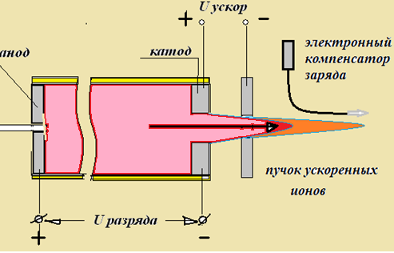
Ионные Ракетные Двигатели, ИРД.
Плотности тока ионов на перфорированную стенку ~ 10⁻³ - 10⁻¹ А/см²
Удельный импульс – отношение скорости истечения к ускорению силы тяжести-10³ – 10⁵ с (выше – падает плотность тяги и надежность)
Тяга на 1 м² апертуры ~ 1 – 10 Н/м²
              Энергия ионов обычно 10³ – 10⁴ эВ.

Slide 7
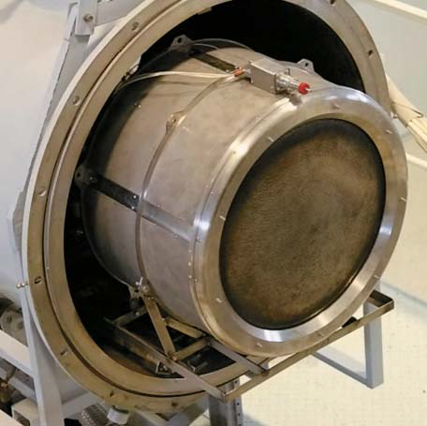
Ионный двигатель ИД500 разработки Исследовательского центра имени М.В.Келдыша.
Удельный импульс, с. 7000. Тяга, 725 мН. . Мощность, кВт. 35 ...

Slide 8
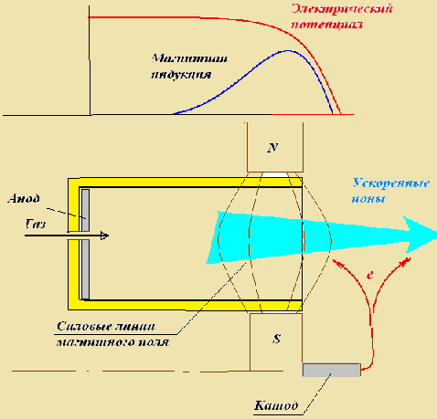
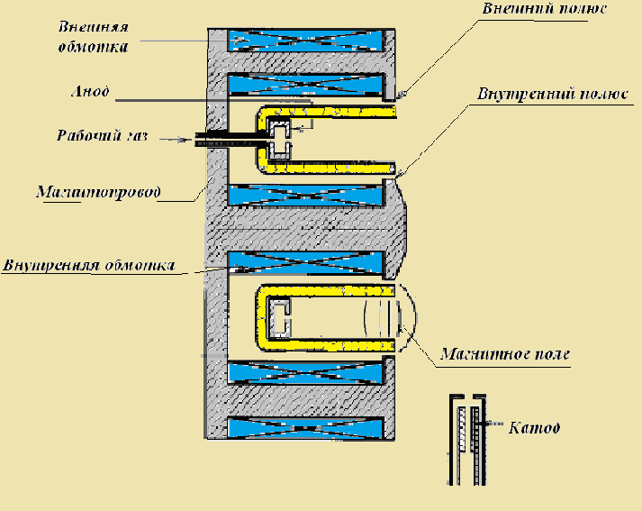
Стационарные плазменные двигатели СПД
(Холловские, Морозова)
Энергия ионов обычно (3 – 6) х 10² до 10³ эВ
Плотности тока ионов на выходе ~ 10⁻² А/см
Удельный импульс ~ 10³ с
Тяга на 1 м² апертуры до 10 Н/м²

Slide 9
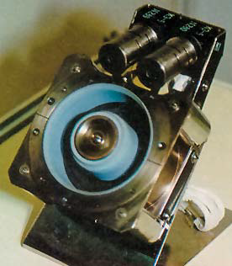
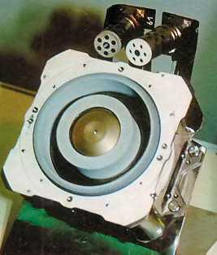
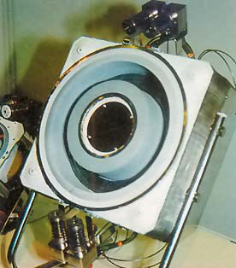
Линейка двигателей СПД разработки ОКБ «Факел» (г.Калининград) . Слева направо: СПД70, СПД100, СПД200
(индекс означает диаметр выходного канала в миллиметрах).

Slide 10
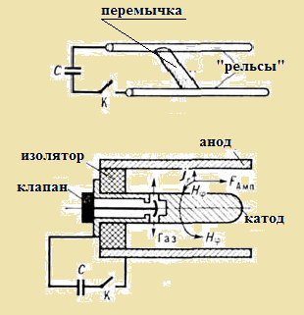
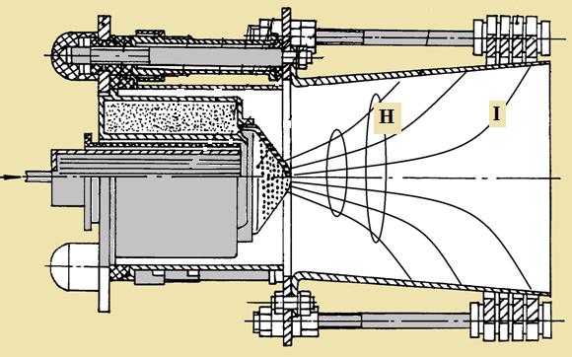
МагнитоПлазмоДинамический двигатель
Схема «рельсотрона»
Энергия ионов до 100 эВ
Плотности тока ионов на срезе сопла до 10 А/см²
Удельный импульс ~ 10³ с
Тяга на 1 м² апертуры ~ 10² Н/м²

Slide 11
Неизотермические (амбиполярные) БПРД
Энергия ионов до 10⁴ эВ
Плотности тока ионов на выходе до 10 А/см²
Удельный импульс 10³ – 10⁴ с
Тяга на 1 м² апертуры ~ 10² – 10³ Н/м²

Slide 12
Плазменный двигатель с нагревом ионов ВЧ излучением на частоте ионного циклотронного резонанса
Энергия ионов до 10⁴ эВ
Плотности тока ионов на срезе сопла до 10 А/см²
Удельный импульс 10³ – 10⁵ с
Тяга на 1 м² апертуры ~ 10² – 10³ Н/м²

Slide 13
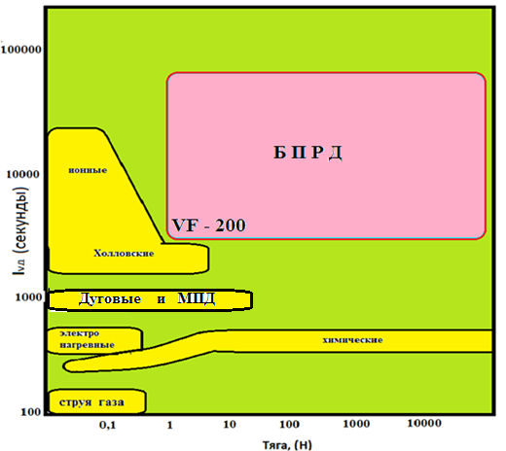
Плазменный двигатель с нагревом ионов ВЧ излучением на частоте ионного циклотронного резонанса
Достоинства
Возможность варьирования удельного импульса и тяги в широких пределах при заданной мощности
Удельная плотность мощности тяги на 2 порядка превышает таковую в существующих плазменных двигателях
Возможность создания модулей в широком диапазоне мощностей
Магнитная термоизоляця конструкций большой ресурс работы.
Резонансный энерговклад - высокая энергетическая эффективность
Большой потенциал эволюционного развития без изменения схемы.
Возможность использования в качестве рабочего тела любых элементов.
Магнитная экранировка от корпускулярного облучения.

Slide 14
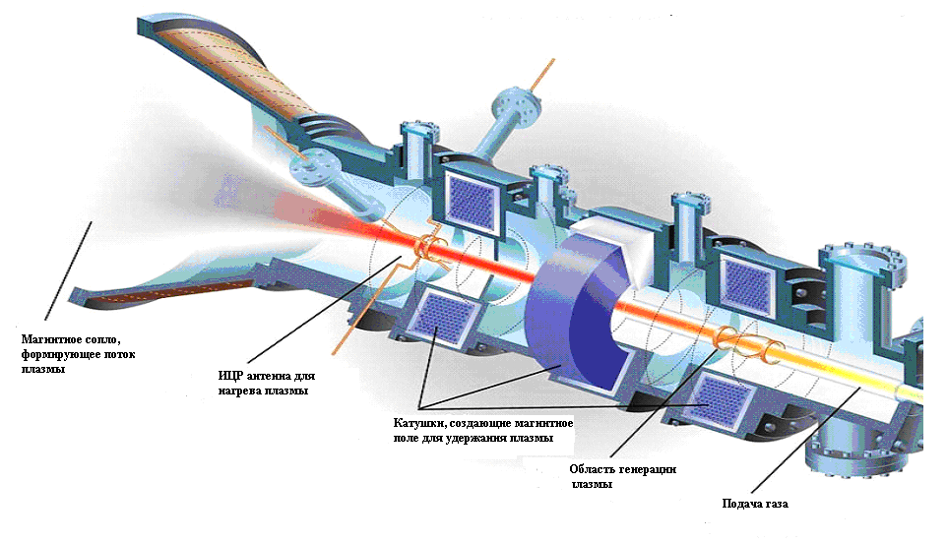
США, проект VASIMR , эксперимент, 200 кВт
(Variable Specific Impulse Magnetoplasma Rocket)

Slide 15
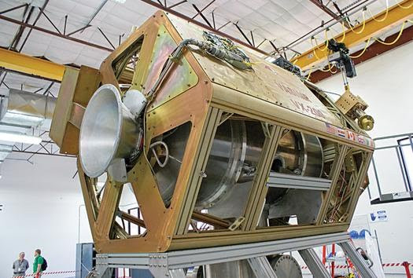

Slide 16
Параметры VX-200
Мощность двигателя В том числе: Геликонный разряд ИЦР ускорение ионов | ~ 200 кВт ~ 30 кВт, ~ 170 кВт
Частота геликонного генератора | 6.78МГц
Частота ИЦР генератора | ~0.5 МГц
Магнитное поле в зоне ИЦР | 2 Тл
Магнитное поле в зоне геликонного разряда | 0.1-0.2 Тл
Кпд ВЧ – генераторов: ИЦР генератор Геликонный генератор | 98% 91%
Тяговый кпд двигателя при максимальной мощности | 72%
Максимальная тяга | 5.8 Н
Рабочий газ | Ar
Максимальный расход газа | 0.14 Г/с
Ионный поток | 1.7.10²¹ с⁻¹
Плотность мощности ускоренного плазменного потока | 6 МВт/м²

Slide 17
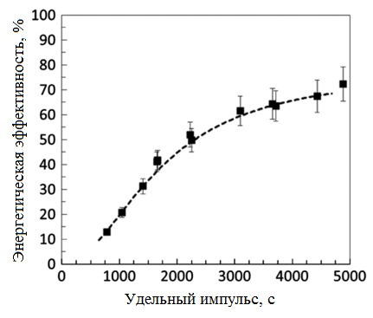
Зависимость полной энергетической эффективности двигателя от измеренного удельного импульса.

Slide 18
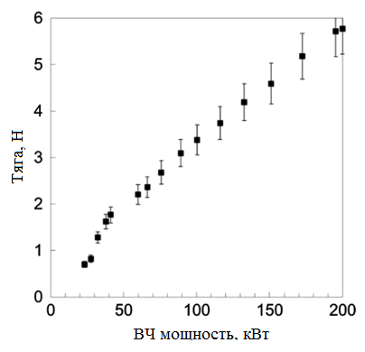
. Зависимость тяги двигателя от вводимой полной ВЧ мощности.

Slide 19
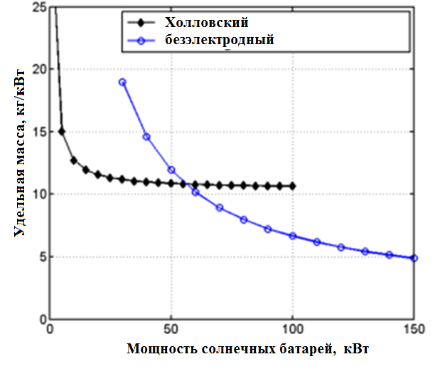

Slide 20
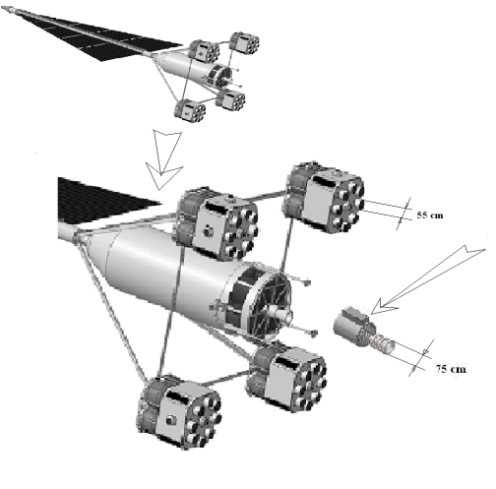

Slide 21
Параметры экспедиций
Для экспедиций внутри сферы гравитационноо влияния Земли (~1.5 Мкм)
Мощность 100 – 500 кВт.
удельный импульс Isp, ~ 5,000 с
отношении полной массы к мощности α ~ 10 кг/кВ
Для автоматических или грузовых межпланетных экспедиций
Мощность 1 – 5 МВт
удельный импульс Isp, ~ 4,000 с или 5000 с
при полной энергетической эффективности 60%
отношении полной массы к мощности α ~ 4 кг/кВт.
Для межпланетных экспедиций с экипажем
Мощность 10 – 200 МВт.
удельный импульс Isp, ~ 3,000 – 30000 с
при полной энергетической эффективности 60%
отношении полной массы к мощности α менее ~ 4 кг/кВт.

Slide 22
Выход на границу сферы влияния Земли
Низкая, но постоянная тяга даёт возможность достичь границы гравитационной
сферы влияния Земли (1.5 Мкм) по спиральной траектории.
Чтобы вывести 4000 килограммовый аппарат с Низкой Околоземной Орбиты (НОО)
на уходящую от Земли траекторию с помощью 200 кВт – ного VASIMR®а
требуется менее 600 кг аргона
Лунный буксир
Если время в несколько месяцев приемлемо для доставки груза, буксир многократного использования на основе VASIMR®а позволит доставить на Луну примерно в два раза больше груза, чем потребовалось бы системе на основе химии при той же начальной массе на НОО

Slide 23
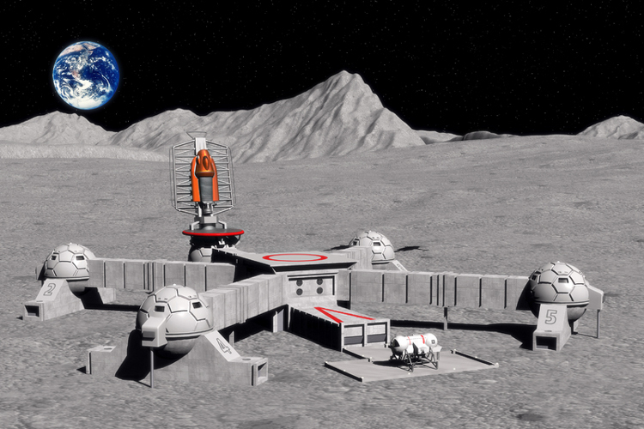
Эти двигатели делают реализуемой программу освоения Луны
Среднее расстояние до Луны 384 400 км
Расстояние до Солнца (а.е.) 149 600 000 км

Slide 24
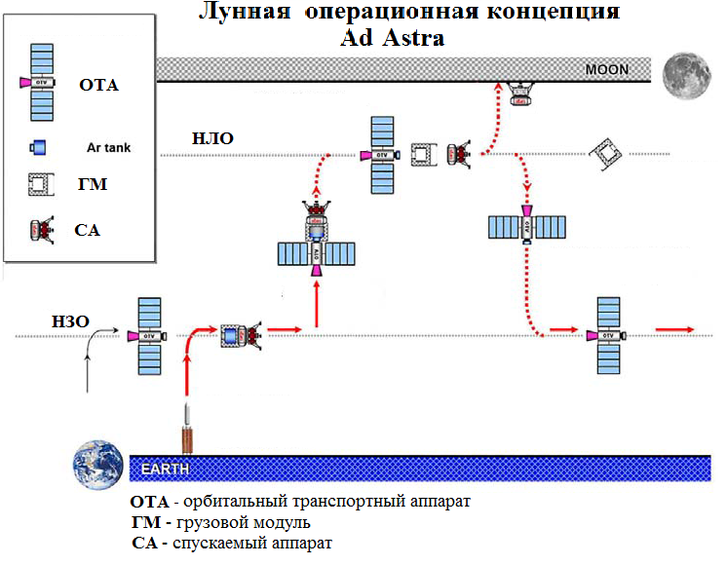

Slide 25
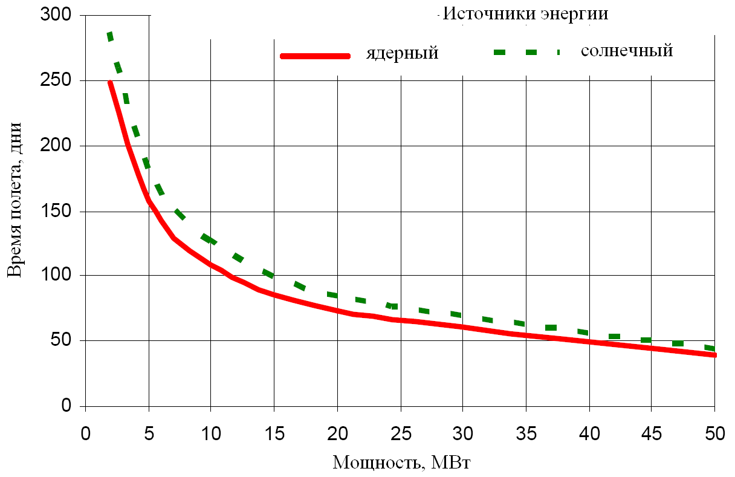
Полет на Марс. Роль мощности двигателя.
VASIMR® Human Mission to Mars Andrew V. Ilin, Leonard D. Cassady, Tim W. Glover, Franklin R. Chang Diaz Ad Astra Rocket Company
Space, Propulsion & Energy Sciences International Forum March 15-17, 2011, University of Maryland, College Park, MD

Slide 26
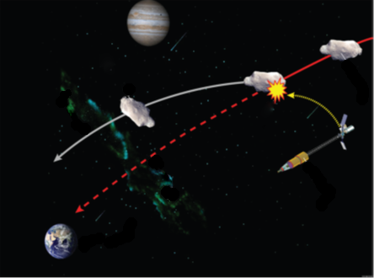
Схема изменения орбиты опасного астероида за счет взрыва термоядерного устройства на его поверхности

Slide 27
Термоядерные плазменные ракетные двигатели
Термоядерный двигатель – идеальный вариант плазменного ракетного двигателя. Он, как и обычный химический, в принципе, дает возможность прямого преобразования кинетической энергии продуктов реакции в тягу.
Только реакция эта – реакция ядерного синтеза – даёт несравнимо больший энергетический выход чем химическая.
При этом, конечно, лучше использовать безнейтронную реакцию D - ³He. Если при D – T реакторе можно таким образом использовать 20% выделяющейся энергии, то D - ³He реактор увеличит эту цифру до 60%.
Ещё в 1991 году на Висконсинскм симпозиуме по использованию D – ³He реакции синтеза был представлен доклад, посвящённый термоядерному ракетному двигателю на её основе и пример космического корабля для дальних полётов на основе тандемной ловушки

Slide 28
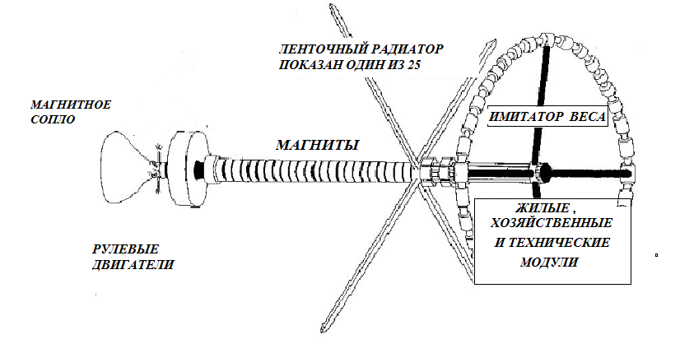
Компоновочная схема космического корабля с термоядерным двигателем на основе тандемной ловушки, представленая в 1991 году на Висконсинскм симпозиуме по использованию D – ³He реакции синтеза.
По оценке автора (] John F. Santarius) ключевые параметры корабля
выглядели следующим образом:
-удельная мощность 1 - 10 кВт/кг.
-удельный импульс 10³ – 10⁶ с
-отношение тяга/вес 10⁻¹ – 10⁻⁵

Slide 29
Дискавери – II
Космический корабль с термоядерным двигателем на основе сферического токаиака

Slide 31
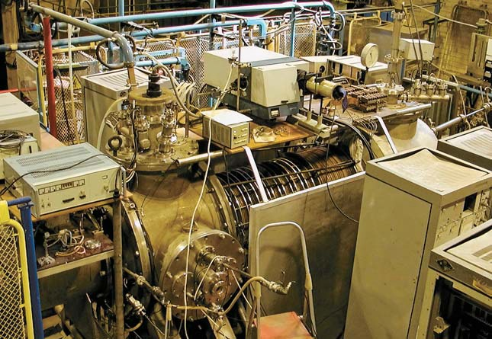
Установка ПС-1 в Курчатовском институте для исследования плазменных рабочих процессов в ПРД

Slide 32
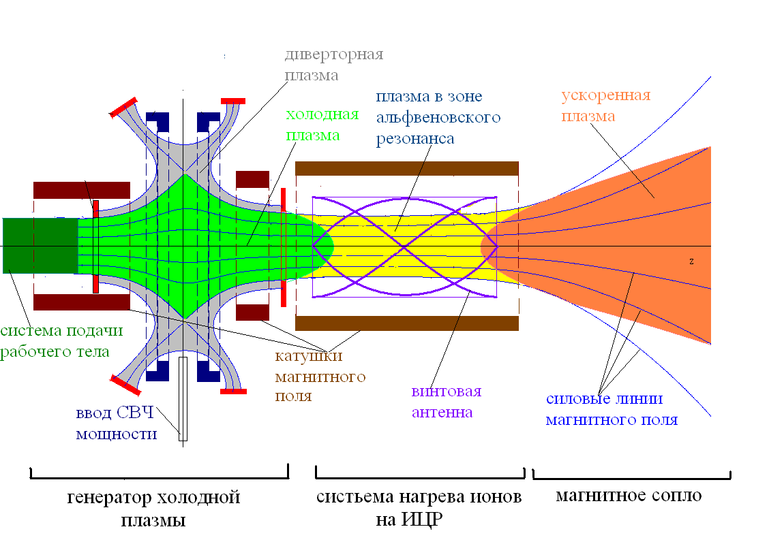

Slide 33
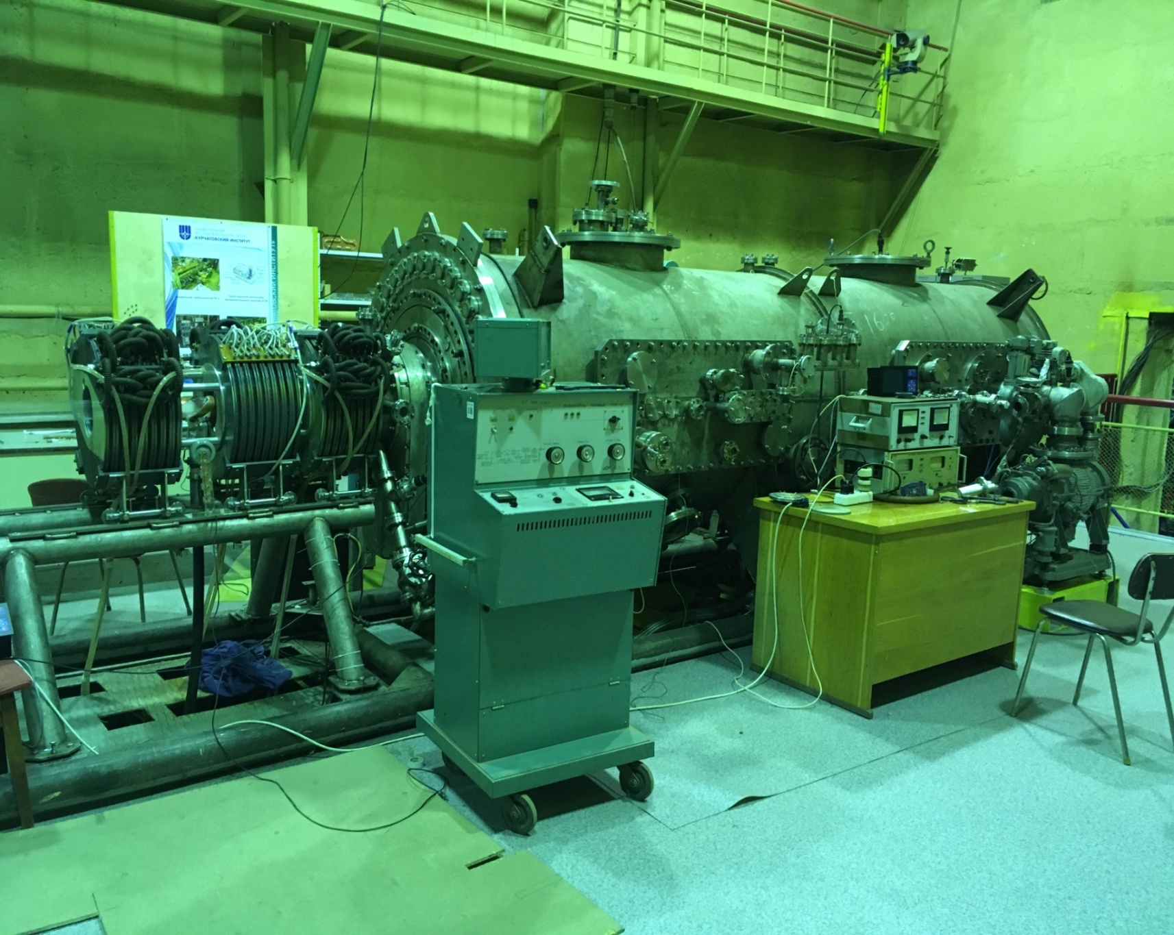
Стенд ПН-3 Для отработки геликонного источника плазмы для БПРД

Slide 34
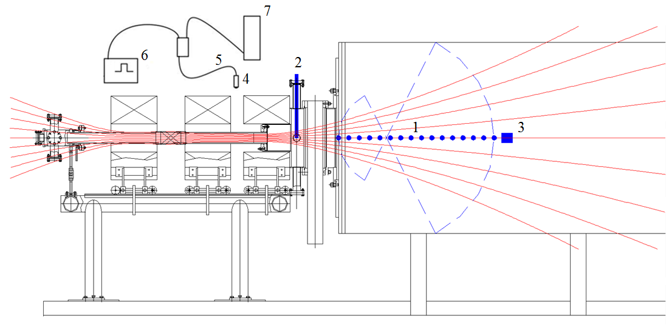

Slide 35
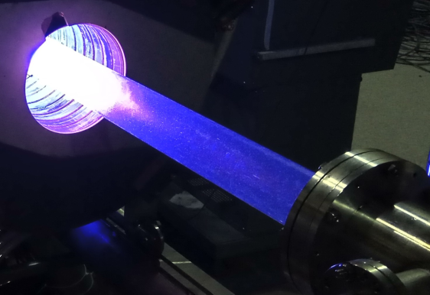
Геликонный источник в работе
Геликонный источник в работе

Slide 36
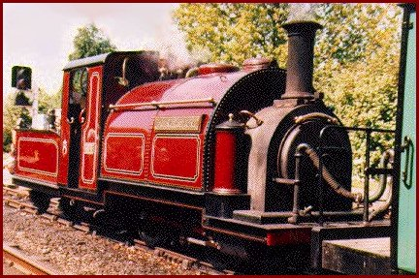
Возможности новых транспортных технологий
Томас Джефферсон предсказывал в 1803 году, что освоение присоединенной Луизианы займет 800 лет.
Введение новой технологии – железнодорожного сообщения – сократило время поездки от Нью-Иорка до Чикаго с 6 недель до 2 дней. Луизиану освоили быстрее, чем за 20 лет.

